Slide 1
3월 펫 배너 컨셉

Slide 2
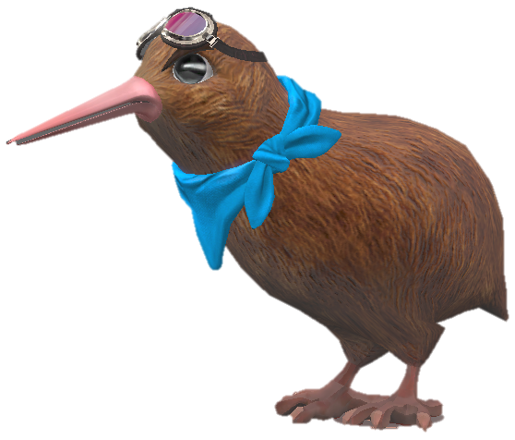
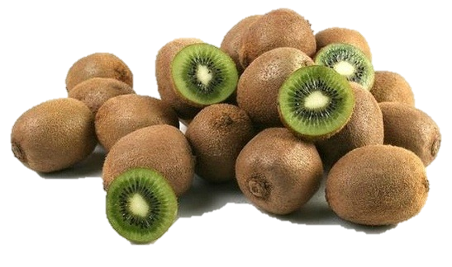
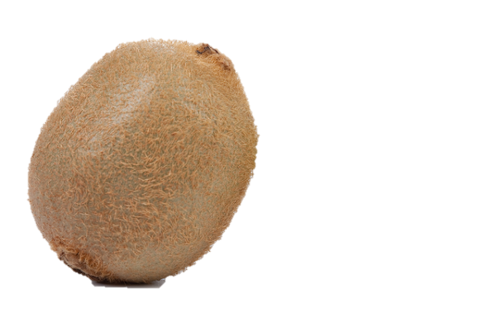
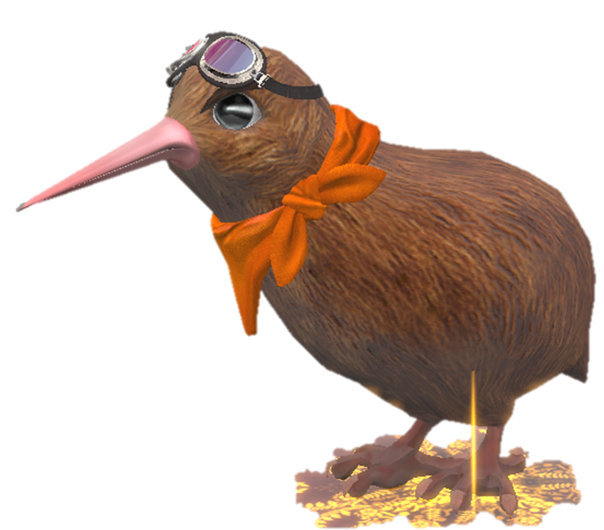
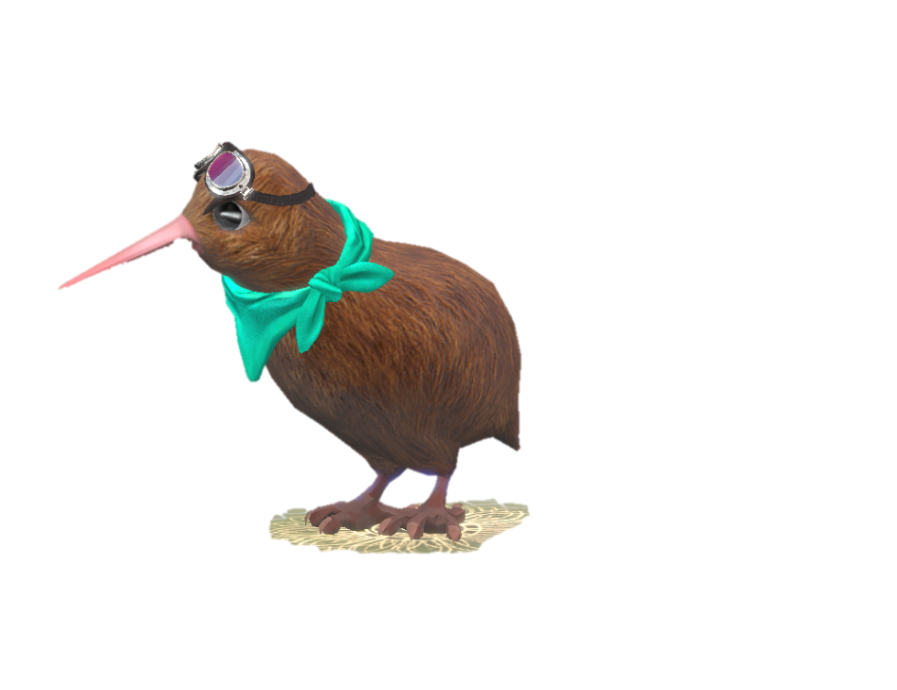
키위 더미들 안에 키위새가 위장하고 있다.
한 마리만 빼꼼이 머리를 내밀고 있고 다른 두 마리는 토실토실한 엉덩이만 보여주도록 부탁 드립니다.
키위키위키위키위새키위키위키위
음… 우리들 중에 스파이가 있는 것 같아…
스튜어트는 2017년 3월 2일 점검 후부터 ~ 4월 6일 점검 전까지 획득하실 수 있습니다.

